Slide 1


1º Seminário Yduqs Wyden Núcleo de Inclusão Digital (NID)
Formação Continuada no Uso de Tecnologias Digitais (Tópicos em Informática)
Lacre com Amor
Palestrante(s): Júlia Cardoso e Josiane Sheila

Slide 2


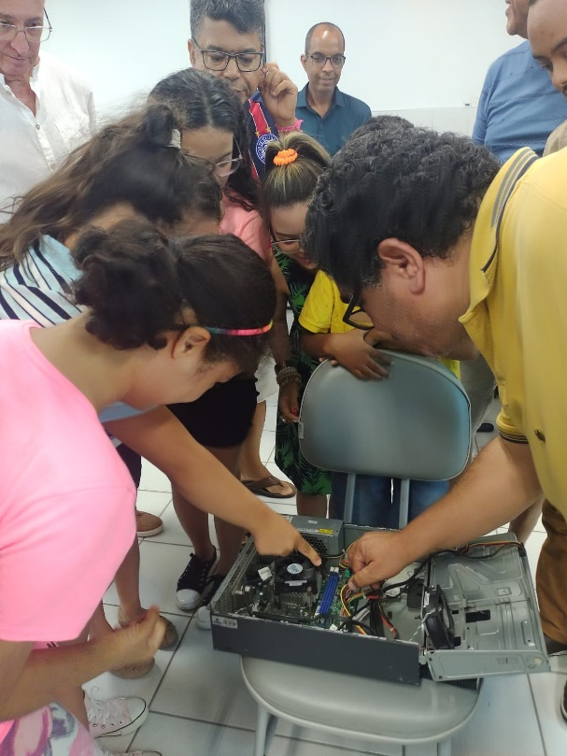
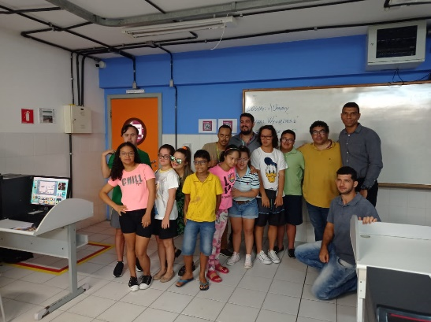
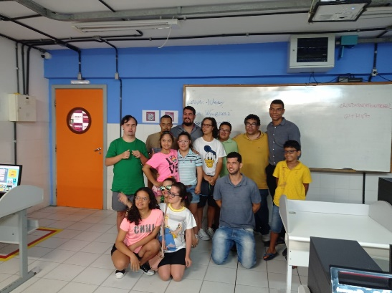
AGENDA
Introdução 1”
Arquitetura de Computador 1”
Podcast 5”
HTML/CSS/JS – Apresentação Criativa – 8”(2,2;2,5;2,5”)
Site 1”
Pergunta da Plateia 2”
NID

Slide 3
Introdução
O projeto NID possibilitou a transformação digital nas nossas vidas ...
Existe uma longa caminhada ...
No NID, me senti respeitada, me senti valorizada, me senti Júlia de Brito Cardoso.
Obrigada aos idealizadores!!!

Slide 4
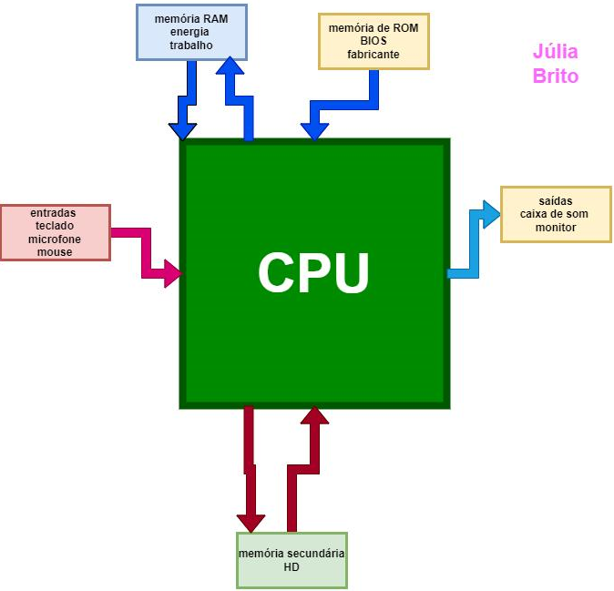
Arquitetura de Computador

Slide 5
Podcast
Ouça meu podcast InclusionTechBR no Spotify for Podcasters!
https://anchor.fm/techinclusionbr
https://open.spotify.com/show/3hLYnRDc2689Sbm8zvUy9c

Slide 6
HTML/CSS/JS – Apresentação Criativa
Solicito a interação da plateia com palmas durante minha dança.
Farei uma apresentação cênica explicando os pilares p/construção do site.
O HTML, é o conteúdo do site, sou eu, minha verdade, minha essência minha alegria. Música: https://youtu.be/NvU1iFZrCOY
Já o CSS, é visual do site, é a minha beleza, é a beleza do site. Música: https://youtu.be/Bm7u-AXxs5c
Agora o JS, são as ações do site, seriam meus movimentos. Música: https://youtu.be/MzZYjCxnHAU

Slide 7
Site – Link Cloud
https://juliabritocardoso.netlify.app/

Slide 8

Pergunta da Plateia
Somente 01 Pergunta

Slide 9

Obrigado!!!

